Slide 1
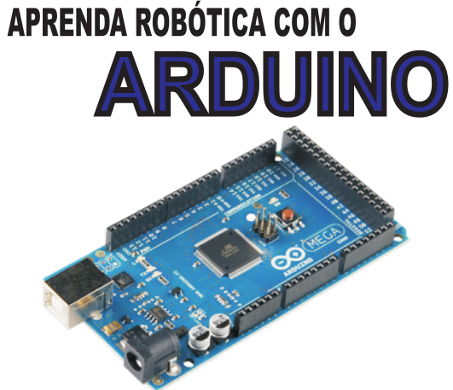

Slide 2

Ementa da aula
PWM “Modulação por Largura de Pulso”
Motores CC/DC
Ponte H – LD293D

Slide 3
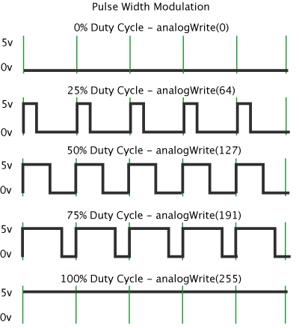
PWM “modulação por Largura de Pulso”
A modulação por Largura de Pulso ou PWM é a modulação ou alteração da largura do pulso de um sinal de onda quadrada que pode ser dados à ser transmitido, um efeito de áudio ou potência fornecida ou regulada.

Slide 4
PWM - Função analogWrite()
Para utilizar a função analogWrite() , deve-se configurar o pino correspondente como saída digital. É interessante notar que essas saídas não são conversores digital-analógico como o nome sugere, e estes pinos não estão relacionados às entradas analógicas.
A função analogWrite deve ser utilizada da seguinte forma:
Sintaxe:
analogWrite(pino, valor);
O valor deve ser de 0 a 255 onde com 0 a saída permanece sempre em nível baixo e 255 a saída permanece sempre em nível alto.

Slide 5
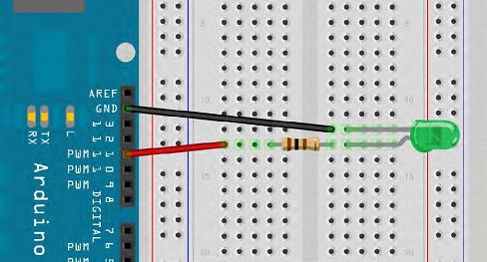
Montagem Sugerida PWM LED
LED “QUALQER COR”.
RESISTOR 150 ohms

Slide 6
Código PWM - LED
int ledPin = 10; // LED conectado ao pino 10
void setup(){
pinMode (ledPin, OUTPUT); // define a porta digital como saida
}
void loop(){
  for (int x=0; x<255; x++){
analogWrite (ledPin, x); // liga o LED com valor de X
delay (150); // espera por 150 milisegundos
  }
}

Slide 7
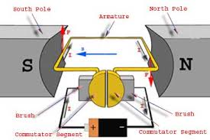
MOTOR CC/DC
Os motores de corrente contínua (CC) ou motores DC (Direct Current), como também são chamados, são dispositivos que operam aproveitando as forças de atração e repulsão geradas por eletroímãs e imãs permanentes.
Mudando sua POLARIZAÇÃO você muda o sentido de rotação do motor.

Slide 8
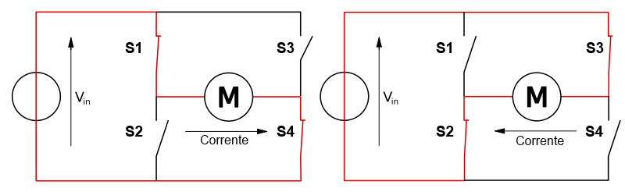
Ponte H
O circuito de ponte H é usado para determinar um sentido de corrente e valor de tensão no controle de um motor DC, os diagramas a baixo pode ser usado para ilustrar de modo genérico o funcionamento de tal.

Slide 9
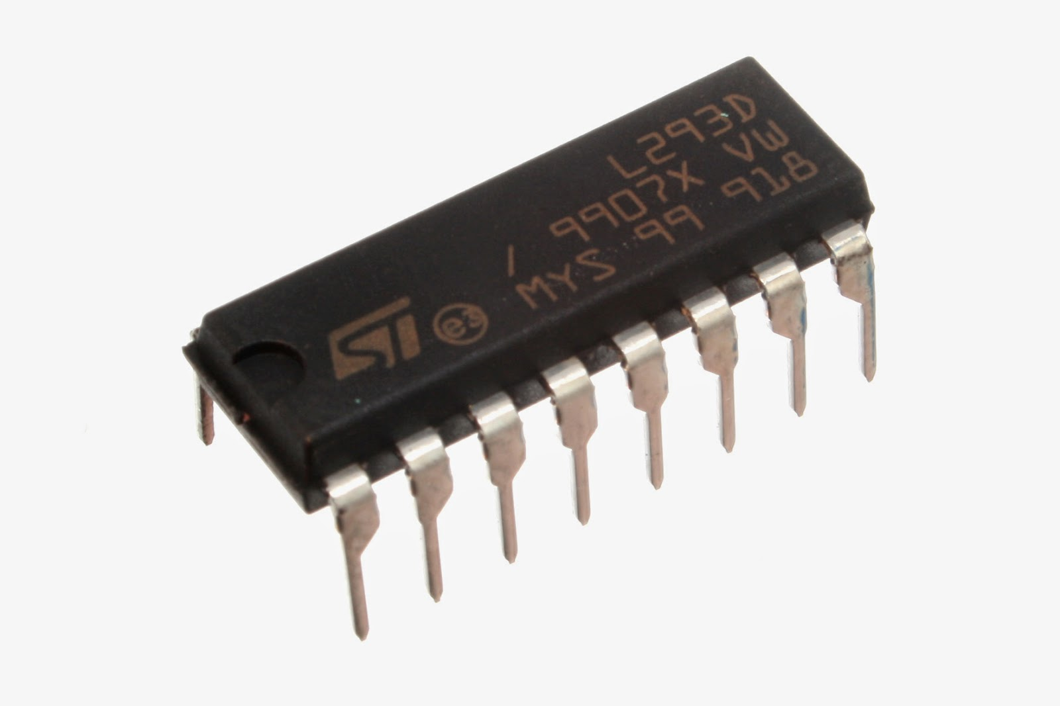
Ponte H “LD293D”
O L293D é um CI fácil de encontrar, barato e que possibilita o controle de 2 motores ao mesmo tempo, pois contém, internamente, dois circuitos denominados PONTE H.
Internamente, o L293D utiliza transistores e diodos para realizar este chaveamento. Podemos construir nossa própria ponte H utilizando esses componentes, mas sem dúvida o tamanho compacto do CI representa uma grande vantagem na montagem de circuitos de controle de motor.
Para controle do CI, aplicamos uma tensão variável ao pino 1, que irá determinar a velocidade do motor, e aos pinos 2 e 7 (INPUT 1 e INPUT 2), alternamos os estados LOW (baixo) e HIGH (alto) para utilizar os conceitos de ponte H e determinar o sentido de rotação.

Slide 10
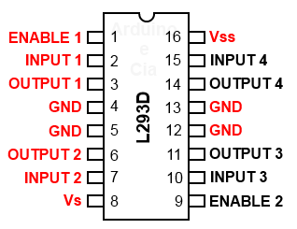
Ponte H LD293D
Na ilustração abaixo, mostro a pinagem do L293D, e destacado em vermelho os pinos que utilizaremos para montagem do circuito.

Slide 11
Ponte H LD293D
Como se estiver utilizando um motor de 5v, os pinos 8 (Vs) e 16 (Vss) estão ligados aos 5v do Arduino. Se você for utilizar uma fonte externa, conecte o positivo ao pino 8 (Vs), tomando o cuidado de verificar se o CI não está esquentando. Nesse caso, utilize algum tipo de dissipador de calor.

Slide 12
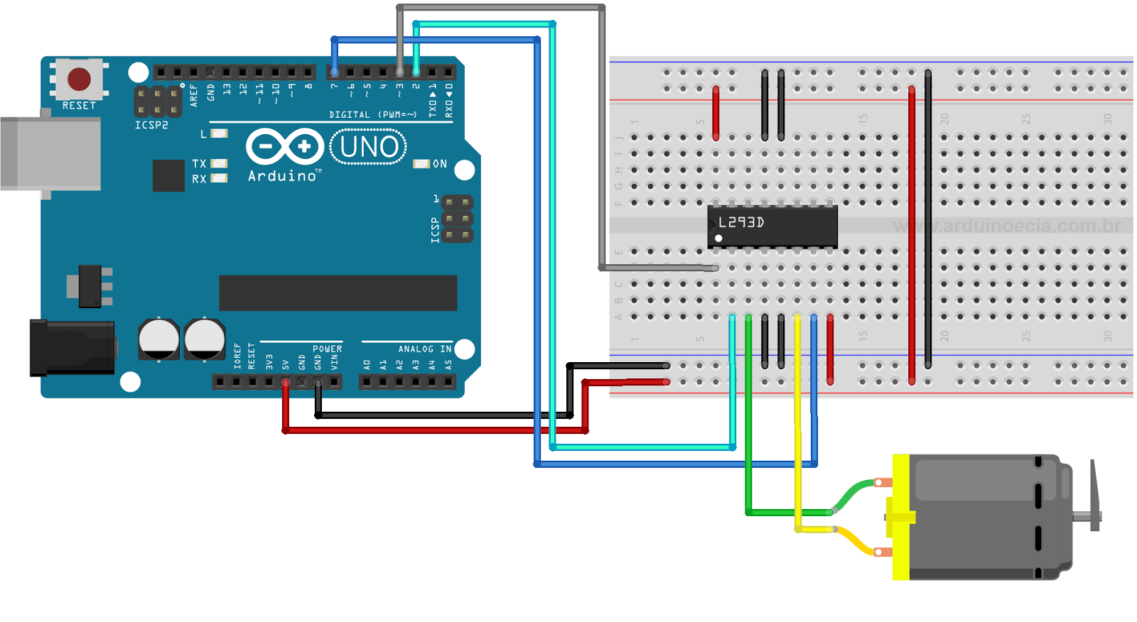
Montagem Sugerida Ponte H LD293D

Slide 13
Código PONTE H LD293D
int PinoVelocidade = 3; //Ligado ao pino 1 do L293D
int Entrada1 = 2; //Ligado ao pino 2 do L293D
int Entrada2 = 7; //Ligado ao pino 7 do L293D
void setup()
{
//Define os pinos como saida
pinMode(PinoVelocidade, OUTPUT);
pinMode(Entrada1, OUTPUT);
pinMode(Entrada2, OUTPUT);
}

Slide 14
Código PONTE H LD293D
void loop()
{
//Define a velocidade de rotacao
int velocidade = 500;
analogWrite(PinoVelocidade, velocidade);
//Aciona o motor
digitalWrite(Entrada1, LOW);
digitalWrite(Entrada2, HIGH);
delay(3000);
//Chama a rotina de parada do motor
para_motor();
//Aciona o motor no sentido inverso
digitalWrite(Entrada1, HIGH);
digitalWrite(Entrada2, LOW);
delay(3000);
para_motor();
}

Slide 15
Código PONTE H LD293D
void para_motor()
{
digitalWrite(Entrada1, LOW);
digitalWrite(Entrada2, LOW);
delay(3000);
}

